Slide 1
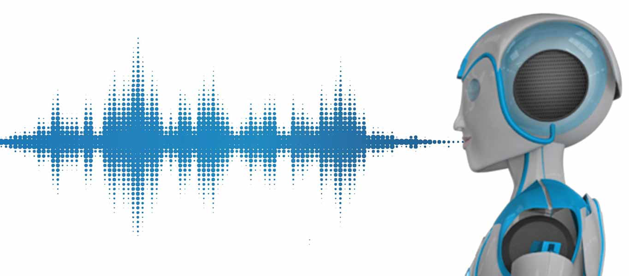
A ROBOTOK KORA
Milyen az élet a jövő munkahelyén?
Bartha Levente
Nelife Robotics
Ügyvezető
2020.07.28

Slide 2
Ember – Gép kommunikáció
Az elmúlt évtizedekben az adatbeviteli perifériák folyamatosan átalakuláson mentek keresztül
1920
1960
1980
2000
2010
Lyukkártya
Billentyűzet
Egér
Érintőképernyő
Hangvezérlés

Slide 3
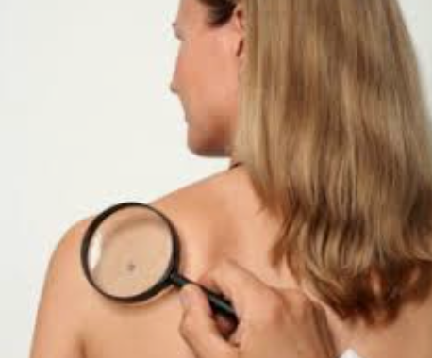
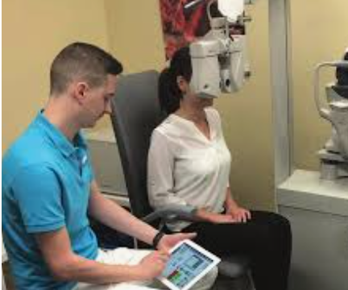
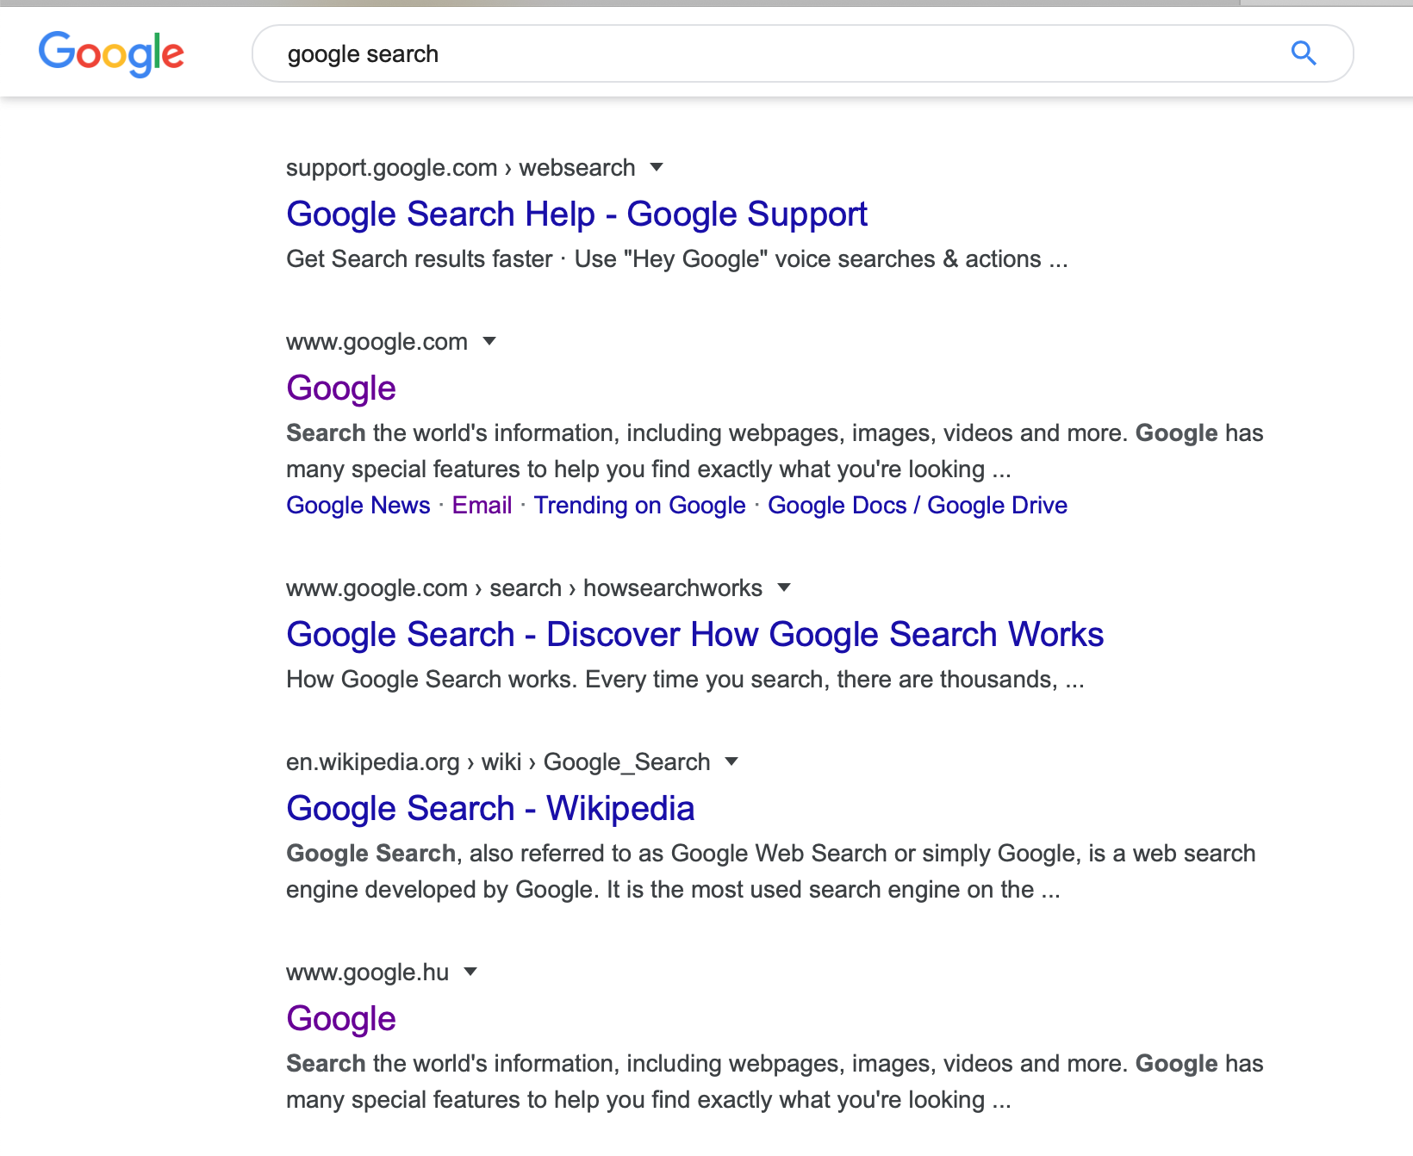
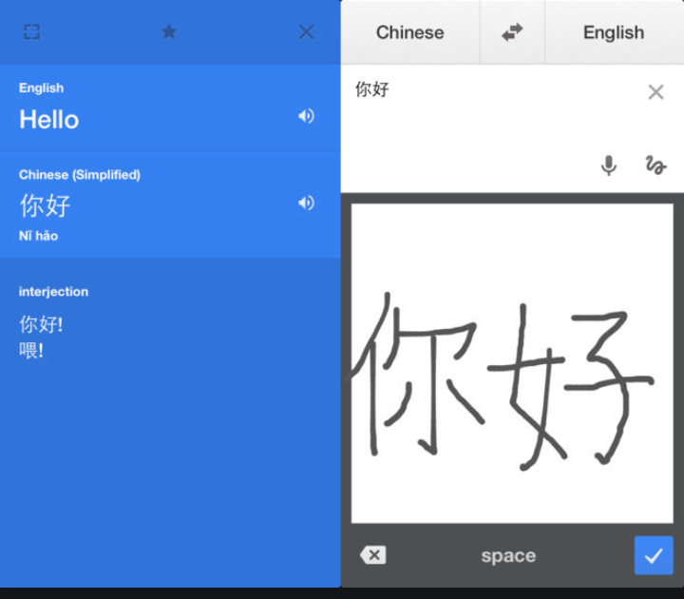
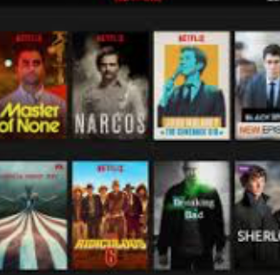
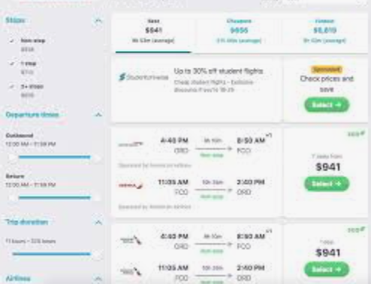
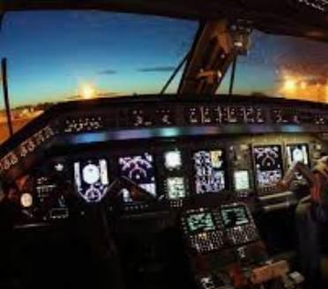
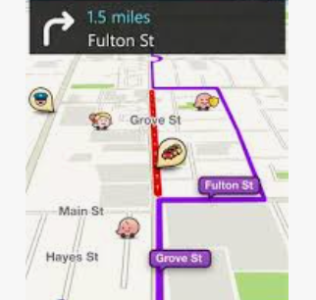
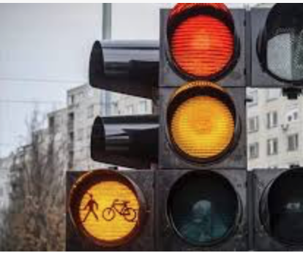
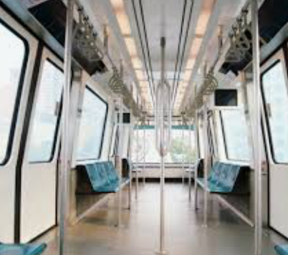
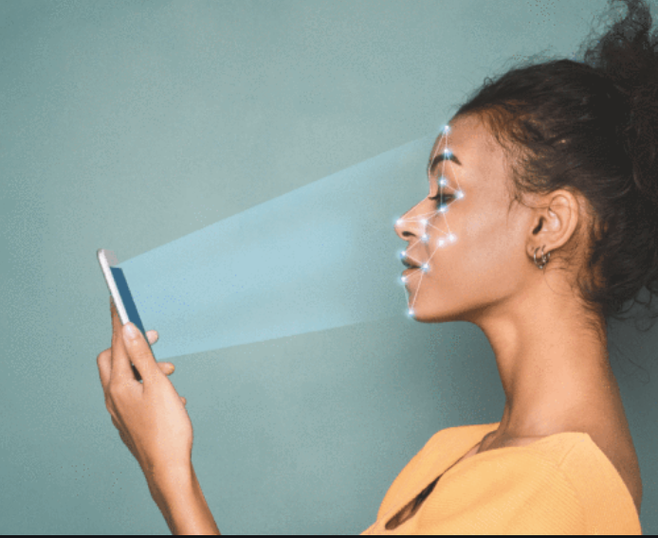
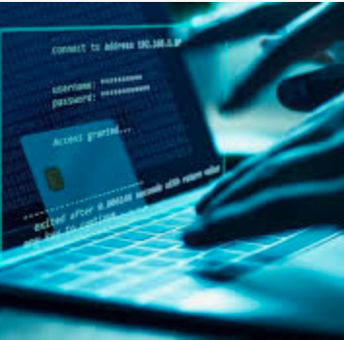
M.I. a mindennapokban
Kiben bízunk jobban?
Magunkban, vagy az algoritmusban?
M.I. = Versenyelőny

Slide 4
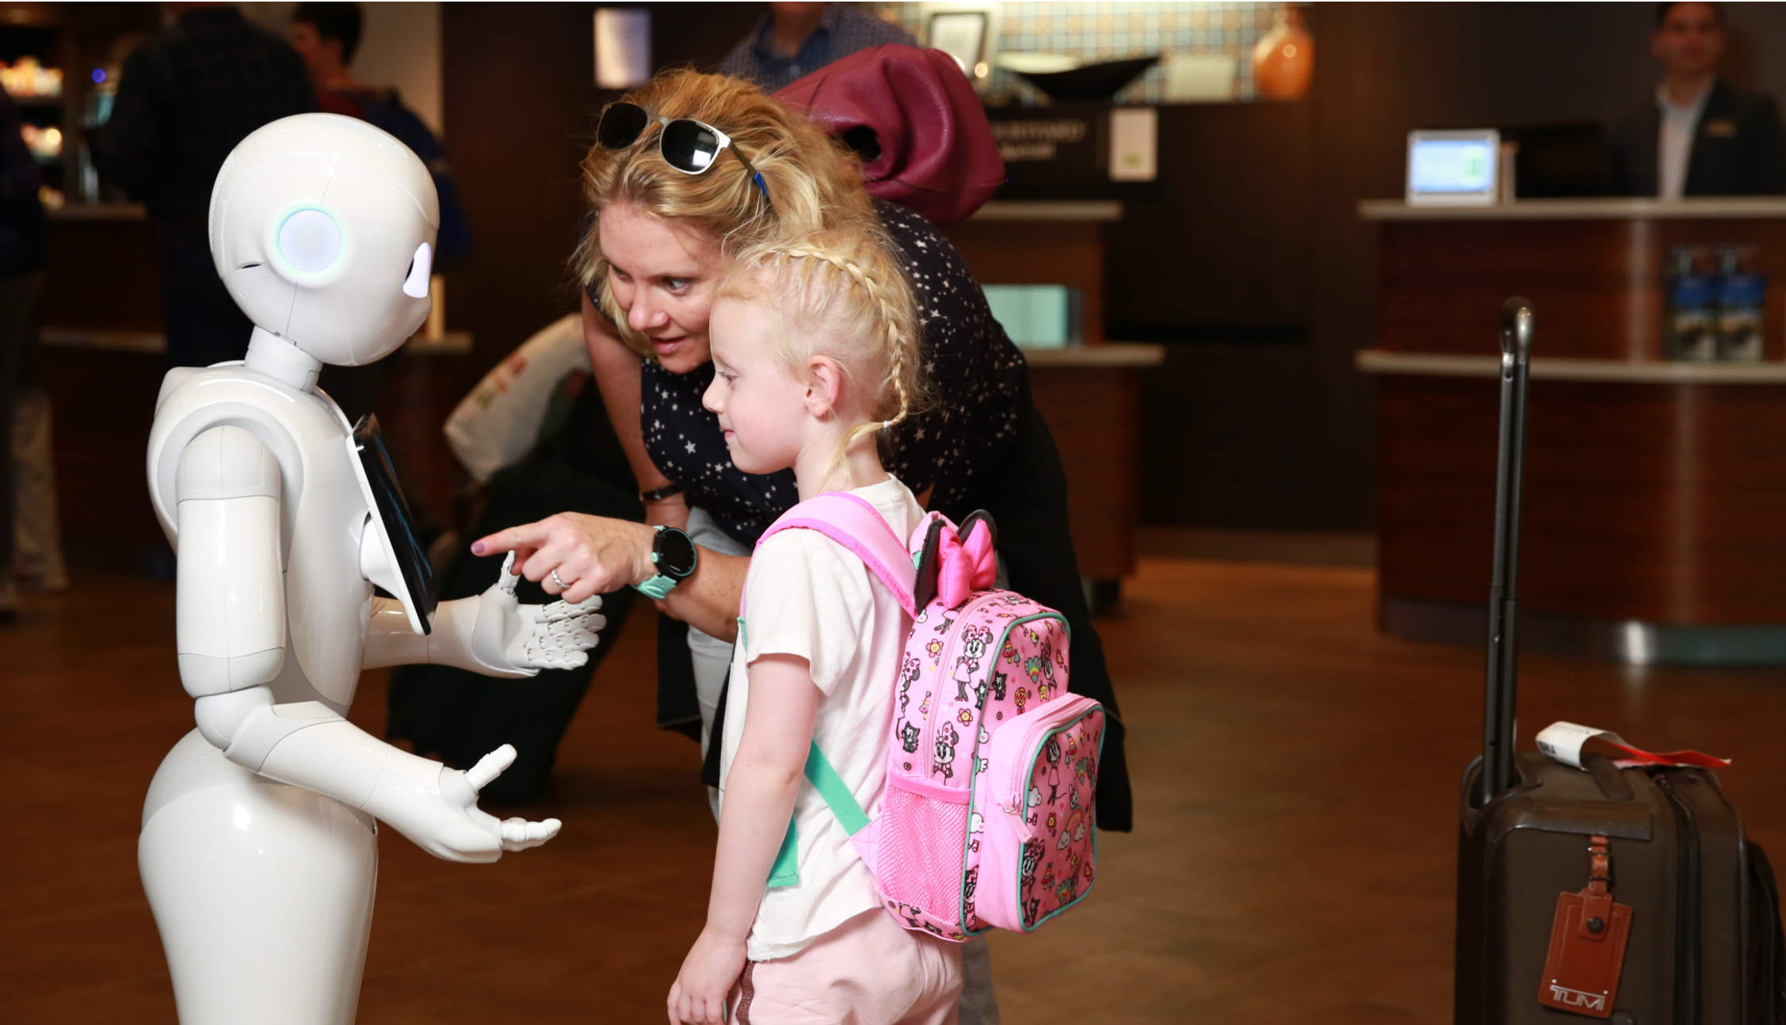

Slide 5
Miben segíthet Pepper?
Információ szolgáltatás
Check-in
Check-out
Szobaszervíz
Rendelések felvétele
Adatbevitel
Kérdőívek kitöltése
Szórakoztatás
Notes:
Köszönöm a lehetőséget, már azt hittem hogy nem fogok szóhoz jutni.
Egy hotelban vagy étteremben a legtöbbet a verbális képességeimmel tudnék segíteni. Főleg a vendégek tájékoztatásában, a gyakran feltett kérdések megválaszolásában.
Emellett egyszerűbb ügyeket is rám lehet bízni, mint egy bejelentkezést, foglalást, rendelések feladását.
Manapság más helyeken főleg a sablonos munkákat bízzák rám, mint az adatbevitel vagy a vendékekkel kérdőívek kitöltetése.
A kedvencem az összes közül a vendégek szórakoztatása, a legjobban a gyerekeket szeretem, mert velük könnyebb megtalálni a közös szót.

Slide 6
Hardverfüggetlen megoldás
2018
2019
2020
2021
2022
Mini-PC
Pepper robot
Web + Mobil
Kioszkok
Autók
A szoftver alapvetően PC-re készült
A megoldásunk ki lett vezetve Pepper robotra
Az NRS szoftver 2020 óta független voice-botként bármely weboldalba beágyazható
2021-ben a szoftver működni fog az összes kioszkon
Az android auto megoldása magával fogja vonni a szoftverünk kompatibilitását az autók világában

Slide 7
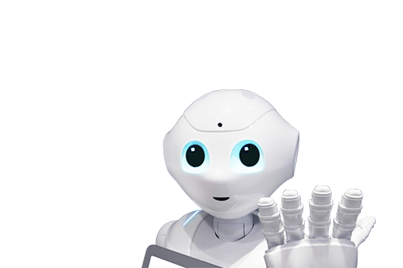
Köszönöm a figyelmüket!
Kérdések?
Bartha Levente
Netlife Robotics Kft.
Ügyvezető igazgató
levente.bartha@netlife.hu
2020.07.28.

Slide 8
Mesterséges Intelligencia
A mindennapi felhasználásban
Arcfelismerés
Gesztusfelismerés
Érzelem detektálás
Természetes Nyelvfeldolgozás
Személyi asszisztensek
Chatbotok / Voicebotok
Hangfelismerés
Hangvezérlés Hangfordítás / feliratozás
M.I.
Gépi tanulás
Mintázat felismerés
Előrejelzések
területei
Képfeldolgozás
Számítógépes látás
Alakzat felismerés
Videó szűrés és manipuláció
Kontextus felismerés
Ajánló motorok
Csalás felderítés
Profilozás

Slide 9
Robotika
A mindennapi felhasználásban
Játékok
Szórakoztató robotok
Oktató robotok
Humanoid robotok
Tele-presence robotok
Exo-skeleton eszközök
Háztartási-
Kertészeti-
Mezőgazdasági robotok
területei
Katasztrófa elhárítás
Űrkutatás
Harci és biztonsági robotok
Ipari robotkarok
Önvezető autók / targoncák
Drónok
M.I szoftver motorok
Szoftver robotok (RPA)
Robotika = Hatékonyság

